Slide 1



III Санкт-Петербургский промышленный конгресс
Программа «Профессионалитет»:
вовлечение отраслевых партнёров
в подготовку кадров
для промышленных предприятий Санкт-Петербурга
Козлова Светлана
Генеральный директор Завода «КП»,
руководитель ЦОК в наноиндустрии, член комиссии Национального Совета по профессиональным квалификациям при Президенте Российской Федерации
по безопасности в профессиональной деятельности,
связанной с повышенными рисками
Санкт-Петербург
26 апреля 2022 г.
Notes:
1

Slide 2




ЦЕЛИ И Задачи программы «Профессионалитет»
1. Вовлечение отраслевых производственных партнеров.
2. Создание образовательных и производственных центров.
3. С 01 сентября 2022 года сокращение сроков обучения до двух лет за счет интенсивного обучения на предприятии - для рабочих профессий и специальностей.
4. Создание дополнительных возможностей для молодежного бизнеса: коворкинги, центры стартапов, волонтерства и общественных проектов.
5. Устранение кадрового дефицита.
6 Получение выпускниками по итогам обучения более широкого набора квалификаций за счет обучения по производственным кейсам.
Презентовали программу «Профессионалитет» на Форуме «Армия-2021», в Интерфаксе, на сайте www.ecotechstart.ru

Slide 3

Взаимодействие с Академией машиностроения имени Ж.Я. Котина (АМК)
Прохождение практики студентами АМК;
Просветительская деятельность Полимерного кластера СПб по технологиям и профессиям (тематические экскурсии, лекции и др.);
Наставничество;
Разработка программ обучения/учебных модулей в рамках договора о сетевой форме реализации образовательных программ;
Открытие новой образовательной программы «Технология производства изделий
из полимерных композитов» по квалификации «Техник-технолог»;
В 2022 году участие, в гранте «Профессионалитет» совместно с Комитетом по науке и высшей школе СПб, с АО «Петербургский тракторный завод»
по отраслевому признаку «Машиностроение».
В 2023 году участие в гранте «Профессионалитет» по отраслевому признаку «Нефтегазовая промышленность» подотрасль «Промышленность полимерных материалов» по специальностям УГС 18.00.00 «Химические технологии». Минимум 25 человек.
.

Slide 4
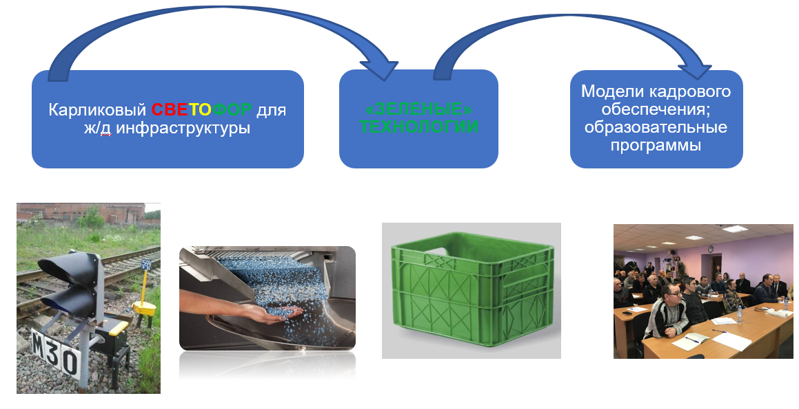
Проведение совместного обучения с АО «ПТЗ» в рамках программы «Профессионалитет»
Сотрудничество более 40 лет с АО «ПТЗ» по производству полимерных комплектующих для транспортной техники;
Необходимость «перехода» с металлических изделий на полимерные с заданными свойствами;
Обучение основам и особенностям производства оснастки при переходе с металлических изделий на пластиковые;
Особенности профессий по металлообработке;
Обучение механической обработке металла, пластика,
моделированию, проектированию, изготовлению
прототипов, отладке технологий и производства и др.;
Подготовка специалистов более широкой
квалификации.
ДПО в 2021г. «Инженерный анализ с применением цифровых технологий, промышленного современного оборудования при проектировании и изготовлении оснастки полимерных конструкционных материалов»

Slide 5
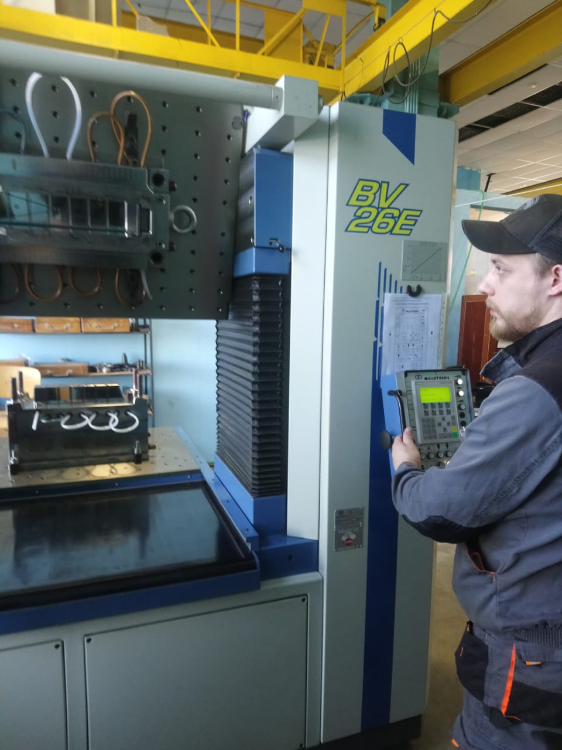

Профессионалитет.
Непрерывное повышение квалификации и профессиональный рост персонала
Литейщик-наладчик
Наладчик
Наладчик-механик
Наладчик-инструментальщик
Пресс Тушир - уникальное оборудование ПРЕСС BV 26E,
ОБЕСПЕЧИВАЮЩЕЕ РЕАЛИЗАЦИЮ ЖИЗНЕННОГО ЦИКЛА
ПОЛИМЕРНОГО ИЗДЕЛИЯ
Слесарь-инструментальщик
Слесарь-сборщик
Слесарь-инструментальщик оснастки
Наладчик ЧПУ

Slide 6
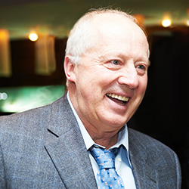


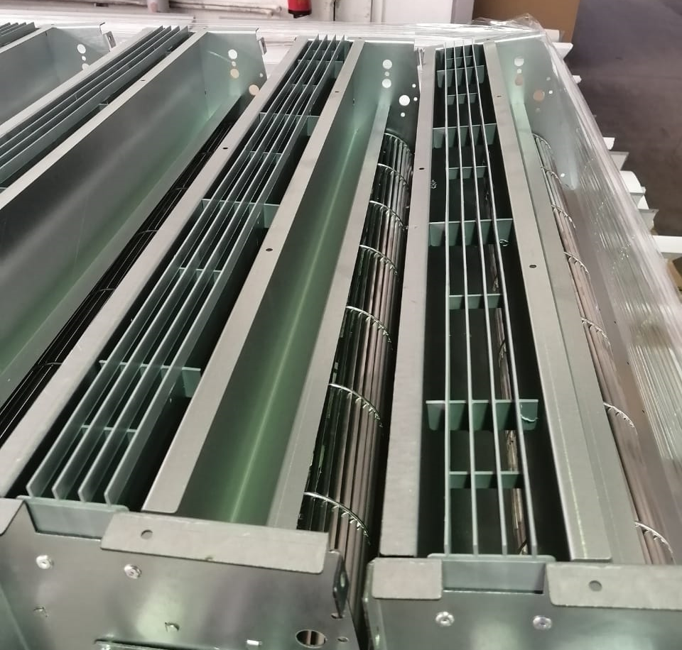
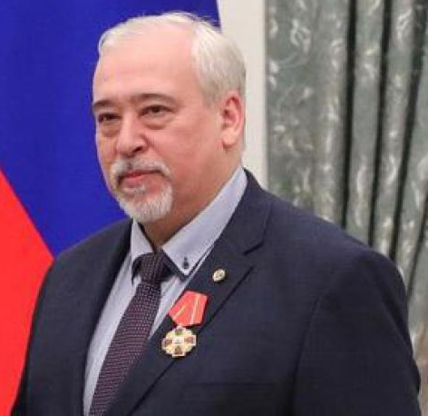

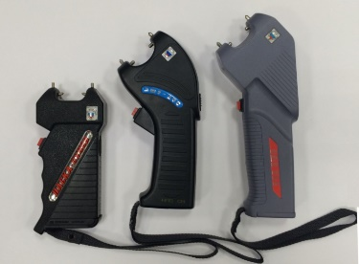
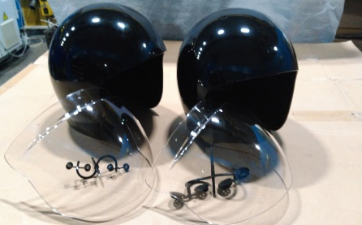
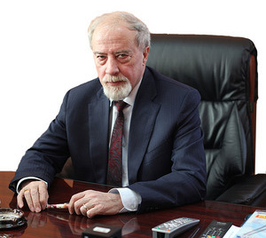

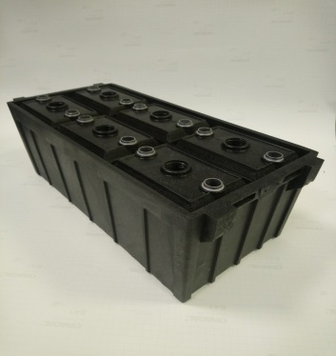
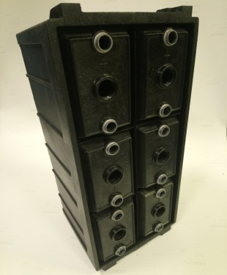

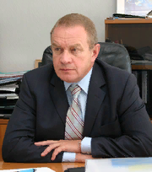
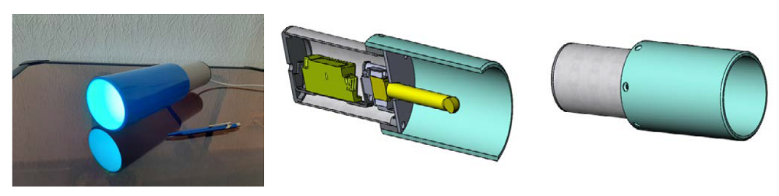
ИНЖИНИРИНГОВЫЕ ПРОЕКТЫ, Реализованные В 2021 г.
АО «НПО «Тепломаш»
- Производство комплектующих для промышленных тепловентиляторов (замена импортного материала на композицию из отечественного материала)
Булыгин Владимир Григорьевич
генеральный директор
НПО «Специальные материалы»
Производство комплектующих для электрошоковых устройств, индивидуальной бронезащиты и др. (замена импортного материала на композицию из отечественного материала)
Сильников Михаил Владимирович
генеральный директор-генеральный
конструктор, академик РАРАН
ЗАО «Электротяга»
-Производство комплектующих для аккумуляторных батарей (разработка новой композиции, отработка технологии)
Остапенко Евгений Иванович
генеральный директор
ЦНИИ робототехники и технической кибернетики
- Разработка конструкции прибора для оперативного обеззараживания любых поверхностей из отечественных материалов
Лопота Виталий Александрович
научный руководитель – генеральный конструктор, член-корреспондент РАН, д.т.н.

Slide 7
Технологическая, техническая и образовательная база
Технологии в Единой Технологической платформе;
Разработаны программы ДПО, в том числе для специалистов СПО;
46 учебных образовательных кейсов на основе реализованных технологических проектов (http://ecotechstart.ru/about , см. п.8 «Список…»);
Профессиональные стандарты и квалификации, в том числе корпоративные для инжиниринговых команд;
Оснащенная производственная площадка (оборудование, оснастка) для обучения и отработки технологий;
Центр оценки квалификаций в наноиндустрии и финансового рынка;
Наставничество и опыт преподавательской деятельности;
Создание студенческих команд для реализации проектов;
Новое обучение от ЦЗН СПб по программе ДПО «Автоматизация и цифровизация производственных и управленческих бизнес-процессов для выпуска технических изделий и комплектующих с заданными свойствами из экспандированного фторопласта и сверхвысокомолекулярного полиэтилена (СВМПЭ) и др.» для предприятий ОПК на основе разработанных кейсов;
И др.

Slide 8







Тиражирование модели кадрового обеспечения.
Формирование инжиниринговых команд *
1. Разработка технологий:
ЕТП Полимерного кластера СПб
Центр «Зеленых технологий»
Витрина проектов и др.
2. Создание бизнес-процессов и системы менеджмента качества
3. Определение кадрового дефицита. Разработка корпоративных профессиональных стандартов (ПС) предприятий Полимерного кластера СПб:
56 ПС - разработано, внедрено,
7 ПС – апробируются для членов команд стартапов с soft skills и «социологией справедливости»
4. Разработка индивидуальных программ обучения:
5 учебных модулей
5 программ ДПО при софинансировании Комитета по труду и занятости населения СПб
*Инициатор МКО Волкова А.В. - руководитель направления по развитию профессиональных квалификаций, Ответственный секретарь Рабочей группы Национального совета при Президенте Российской Федерации по профессиональным квалификациям по развитию системы оценки квалификаций Фонд инфраструктурных и образовательных программ (Группа Роснано)
.

Slide 9


ФОРМИРОВАНИЕ КОМАНДЫ ПОД ЗАДАЧИ ПРОЕКТА
ЗАДАЧА
РОЛИ, ОТВЕСТВЕННОСТЬ
ОЦЕНКА ПРОФ. КВАЛИФИКАЦИЙ В ЦОКЕ
ВЫЯВЛЕНИЕ ДЕФИЦИТОВ ПО ПС
ОБУЧЕНИЕ ПО РАЗРАБ. УЧЕБНЫМ МОДУЛЯМ, ОБР. ПРОГРАММАМ ДПО
СТАРТАПОВСКАЯ
КОМАНДА
БИЗНЕС-ПРОЦЕСС,
ЕДИНАЯ ТЕХНОЛОГИЧЕСКАЯ ПЛАТФОРМА
ИНЖИНИРИНГОВАЯ
КОМАНДА
ПРОЕКТ

Slide 10
ФОРМИРОВАНИЕ КОМАНДЫ ПОД ЗАДАЧИ ПРОЕКТА С ИСПОЛЬЗОВАНИЕМ ИНСТРУМЕНТОВ НАЦИОНАЛЬНОЙ СИСТЕМЫ КВАЛИФИКАЦИЙ
КАДРОВЫЕ ДЕФИЦИТЫ, РАЗРАБОТКА ПРОФСТАНДАРТОВ, КОРОТКИХ ПРОГРАММ ОБУЧЕНИЯ, таких как «Инженерный анализ с применением цифровых технологий, промышленного современного оборудования при проектировании и изготовлении оснастки полимерных конструкционных материалов»
СТАРТАПОВСКАЯ КОМАНДА
СКВОЗНОЙ БИЗНЕС-ПРОЦЕСС (ТРЕК)
ИНЖИНИРИНГОВАЯ
КОМАНДА
ПРОИЗВОДСТВЕННЫЙ КЕЙС – СИСТЕМА РЕГЛАМЕНТОВ –
ТРЕКОВ ДЛЯ АВТОМАТИЗАЦИИИ, ЦИФРОВИЗАЦИИ ПРОЦЕССОВ
РАЗРАБОТКА ТЕХНОЛОГИЙ, МОДЕЛИРОВАНИЕ И
РАЗРАБОТКА РЕЦЕПТУР КОМПОЗИЦИЙ,
ЛАБОРАТОРНЫЕ ИСПЫТАНИЯ, ЭКОНОМИЧЕСКИЕ,
ЭКОЛОГИЧЕСКИЕ РАСЧЕТЫ
ОТРАБОТКА ТЕХНОЛОГИИ И
ПОДГОТОВКА ПРОИЗВОДСТВА,
ПРОИЗВОДСТВО
КАДРОВЫЙ РЕСУРС: В РЕЕСТРЕ НАРК 497 СПЕЦИАЛИСТОВ (в т.ч. 21 студент),
В РЕЕСТРЕ СПК В НАНОИНДУСТРИИ - 608 студентов («Вход в профессию» );
ЭКЗАМЕНАЦИОННЫЙ ЦЕНТР В СПбГТИ (ТУ), БАЗОВАЯ КАФЕДРА СПБГЭУ И ДР.

Slide 11
Необходимые действия
Адаптировать, разработанную Заводом «КП», Модель кадрового обеспечения для интеграции в СПО и ВО
Определить точки пересечения областей профессиональной деятельности с учетом специфики профессиональных стандартов
Активно развивать межотраслевое взаимодействие
Сформировать единый пакет инструментов покрытия кадровых дефицитов
Создать механизмы для индустриальных партнеров по формированию кадрового запроса в СПО и ВО одновременно
Сформировать модель профориентации для студентов СПО и ВО
Синхронизировать треки профессионального развития по программам ДПО Полимерного кластера СПб с 2-3 колледжами и вузами

Slide 12
Ожидаемые результаты участия в программе «Профессионалитет»
Сокращение разрыва между подготовкой специалистов в СПО и ВО и потребностями рынка труда, аналогично программе «Профессионалитет» (с 4 до 2 лет);
Повышение качества образовательных программ, которые формируют профессиональные практические навыки непосредственно на производстве;
Формирование оптимальных программ непрерывного повышения квалификации и профессионального роста персонала (квалификационные траектории);
Эффективное использование финансовых и временных ресурсов для подготовки профессиональных кадров;
Внедрение системы независимой оценки квалификации при государственной итоговой аттестации выпускников программы;
Подготовка выпускников программы «Профессионалитет» для предприятий
Санкт-Петербурга, отрасли и РФ.

Slide 13
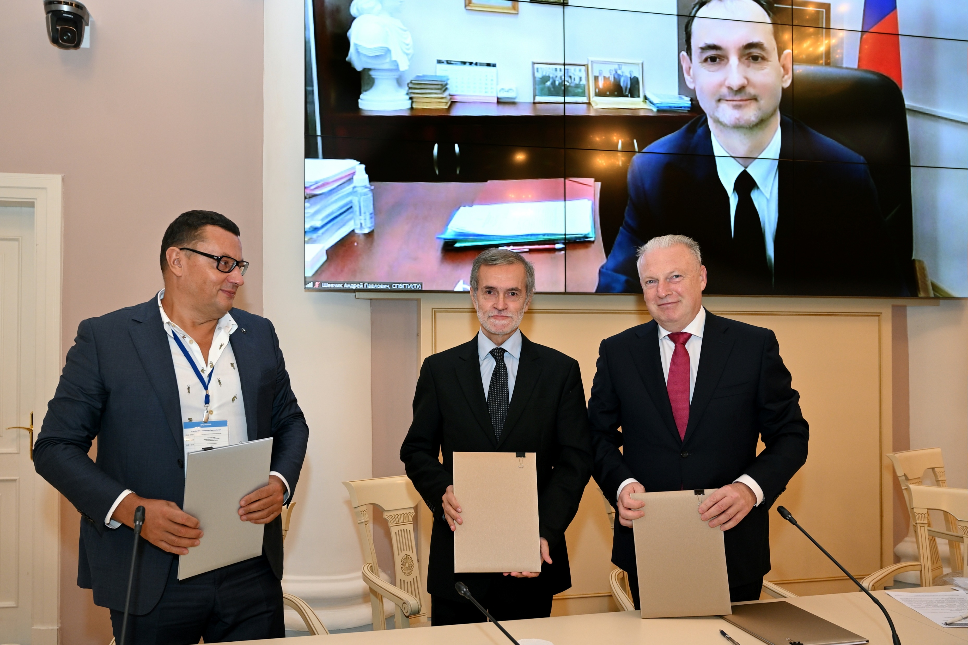
В рамках евразийской экономической перспективы состоялось подписание соглашения по формированию сетевого взаимодействия направленного на комплексное решение научно-технических, производственных, инновационных, образовательных и иных технико-экономических задач, обеспечивающих организацию экономики замкнутого цикла и разработку «зелёных» технологий, способствующих формированию отрасли по переработке вторичных ресурсов (полимерных отходов) и улучшению качества работы и жизни на территории Северо-Западного федерального округа.
Участники церемонии: СПбГЭУ, международный консорциум «Санкт-Петербургский Кластер Чистых технологий для городской среды», СПбГТИ (ТУ) и
Научно-производственный консорциум
«Полимерный кластер Санкт-Петербурга».
Подробнее: http://kp-plant.ru/news/?news=1361

Slide 14

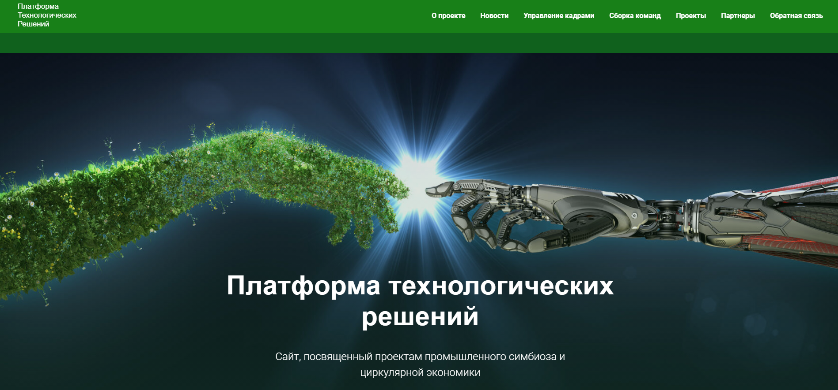
www.cok-kp-plant.ru
www.kp-plant.ru
https://ecotechstart.ru/
194044,г. С-Петербург, ул. Смолячкова 4/2,
тел. (812) 542-12-36, 542-15-21,факс (812) 542-16-27,542-71-48
Козлова С.П. kozlova@kp-plant.ru
Орлова Е.В. Parf_OR@mail.ru

